Slide 1



Virtuali klasė: žingsnis iki realybės
Projekto „VR@School“ rezultatų pristatymas
Gileta Kierienė, SIH projektų koordinatorė
Vilniaus Karoliniškių gimnazija
2021 m. birželio 16 d.
2018-1-RO01-KA201-04941

Slide 2

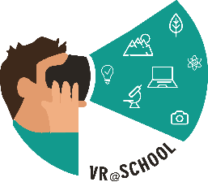

VR@School: ateities mokyklos, naudojančios virtualios ir papildytos realybės galimybes ugdymui(-si) klasėse
Erasmus+ bendrojo ugdymo strateginė partnerystė
Laikotarpis: 2018-08-01 – 2021-08-28
Partneriai:
  P1: Liceul Teoretic de Informatică "Grigore Moisil", Jasai (Rumunija) – www.liis.ro
  P2: Fundația EuroEd, Jasai (Rumunija) – www.euroed.ro
  P3: Make up your business, Jasai (Rumunija) – www.makeupyourbusiness.com
  P4: Pixel Associazione, Florencija (Italija) – www.pixel-online.net
  P5: CIPAT, Florencija (Italija) – www.cipat.it
  P6: Instituto Politécnico de Bragança, Bragansa (Portugalija) – www.ipb.pt
  P7: Soros International House, Vilnius (Lietuva) – www.sih.lt
  P8: Vilniaus Karoliniškių gimnazija, Vilnius (Lietuva) – www.vkg.vilnius.lm.lt
Notes:
Koordinatorius - Grigore Moisil teorinės informatijos licėjus, Jasai, Rumunija
3 institucijos iš Rumunijos, 2 asociacijos iš Italijos, Politechninkos institutas iš Portugalijos ir mes 2 iš Letuvos

Slide 3

VR@School: projektu siekiame
Skatinti mokytojus naudotis naujausiomis technologijomis ir internetiniais mokymo ištekliais;
Padėti mokytojams išmokti naudotis virtualios ir papildytos realybės galimybėmis;
Sukurti STEM mokslų VR pamokų planus;
Padėti mokyklų vadovams ir mokytojams įrengti mokyklose VR laboratorijas.

Slide 4
VR@School: projekto rezultatai ir produktai
Teach@School virtuali biblioteka
Virtualios realybės gidas mokytojams
VR mokymo ištekliai STEM mokslų ir tarpdisciplininio ugdymo pamokoms
Tarptautiniai mokymai mokytojams ir mokymų vadovams

Slide 5
Teach@School virtuali biblioteka
Atvirų internetinių mokymo išteklių pamokoms katalogas:
40 mokymo priemonių
40 pamokų planų
https://www.vr-school.eu/lectii

Slide 6
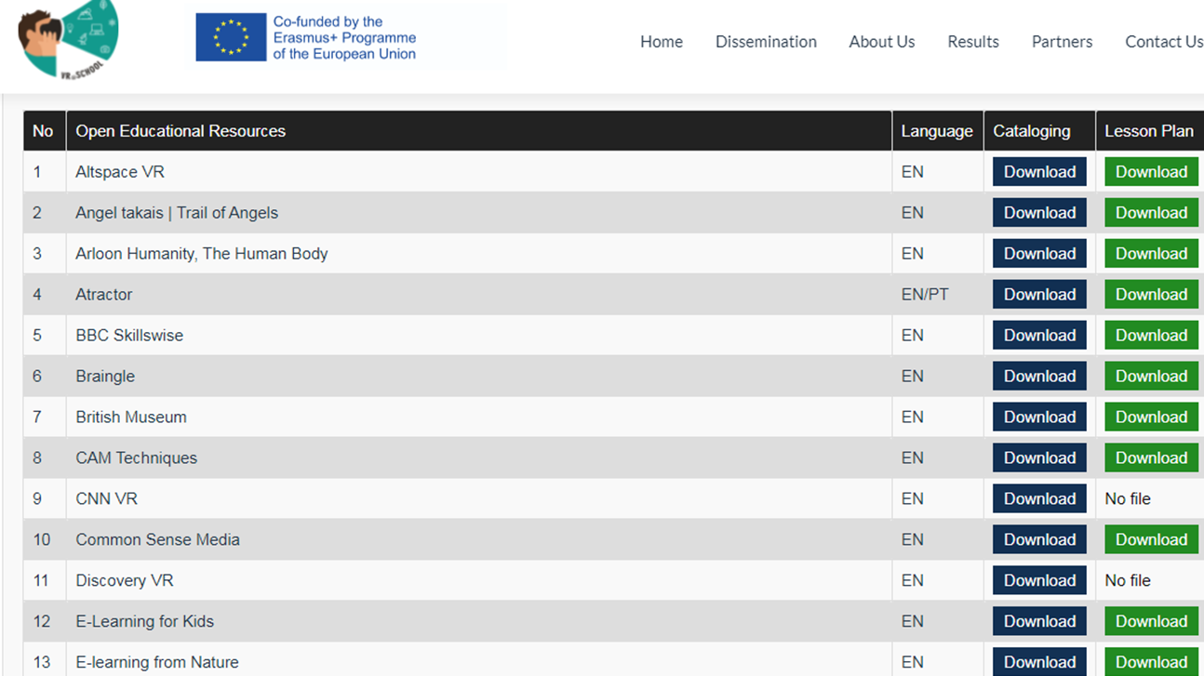

Slide 7
VR@School: VR gidas mokytojams
1 modulis: Technologinė evoliucija klasėse
2 modulis: Mokymosi aplinkos
3 modulis: Virtualios realybės mokymosi aplinka
4 modulis: Nauda mokiniams ir mokytojams
5 modulis: Virtualia realybe sustiprintas mokymosi procesas
6 modulis: Pasiruošimas VR pamokai ir jos organizavimas
Nuoroda parsisiųsti: https://vr-school.eu/io2
Video prezentacija anglų k. https://youtu.be/2rpj__sATiI

Slide 8
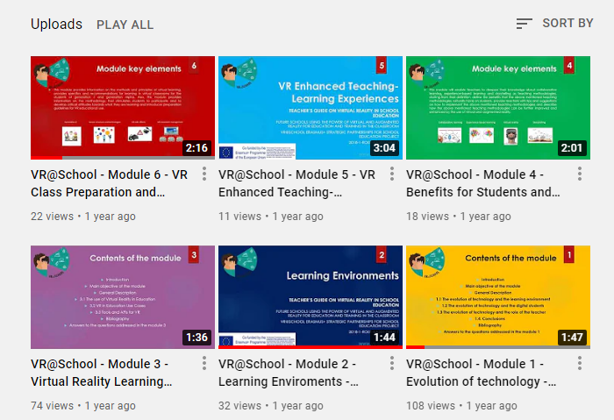

Slide 9
VR@School: VR mokymo ištekliai
STEM mokslų ir tarpdisciplininio ugdymo pamokoms
Projekto metu sukurti VR ištekliai ir parengti pamokų planai:
Virš 30 VR video
47 pamokų planai anglų, lietuvių, italų, portugalų, rumunų kalbomis
Visi ištekliai bus prieinami projekto svetainėje:
https://vr-school.eu/post/vr-educational-resources-for-science-and-transdisciplinary-school-disciplines
Notes:
Darbinė versija adresu https://eloquent-ramanujan-887aa5.netlify.app/

Slide 10
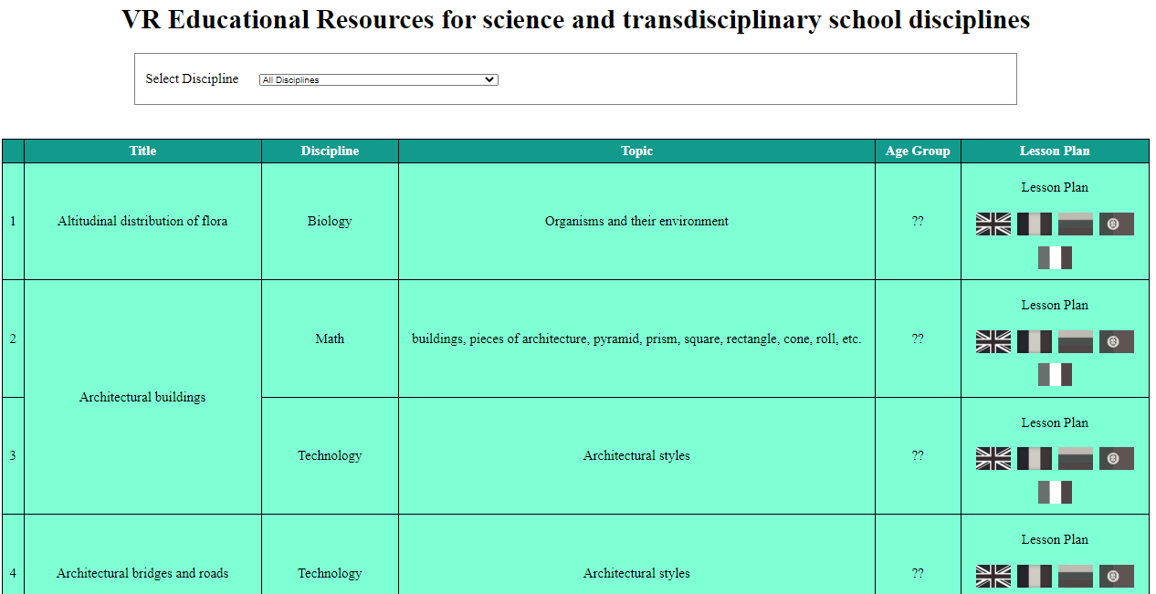
VR@School: VR mokymo ištekliai
STEM mokslų ir tarpdisciplininio ugdymo pamokoms
Projekto metu sukurti VR ištekliai ir parengti pamokų planai:
Notes:
https://eloquent-ramanujan-887aa5.netlify.app/
Taip atrodys bendras katalogas, kuriame bus galima atlikti išteklių paiešką pagal dalykus, pamokų pavadinimus, moksleivių amžiaus grupes, VR video pavadinimą.

Slide 11
VR@School: VR mokymo išteklių pavyzdžiai
Leonardo da Vinčio išradimai. Save laikantis tiltas.
Technologijos 10-11 kl.
Pamokos planas
VR video https://eloquent-ramanujan-887aa5.netlify.app/da-vinci.html
Notes:
https://eloquent-ramanujan-887aa5.netlify.app/da-vinci.html
Plano autorius yra šioje salėje ☺
Išteklių galima peržiūrėti kompiuteriu, bet pilno vaizdo nematysime

Slide 12
VR@School: VR mokymo išteklių pavyzdžiai
Fizinio aktyvumo reikšmė žmogaus sveikatai
Biologija 3 gimn. kl.
Pamokos planas
VR video https://eloquent-ramanujan-887aa5.netlify.app/biology.html
Notes:
https://eloquent-ramanujan-887aa5.netlify.app/biology.html
Plano autorius yra šioje salėje ☺

Slide 13
VR@School: VR mokymo išteklių pavyzdžiai
Taisyklingoji piramidė
Matematika 9 kl.
Pamokos planas
VR video https://eloquent-ramanujan-887aa5.netlify.app/math.html
Notes:
https://eloquent-ramanujan-887aa5.netlify.app/math.html
Plano autorius yra šioje salėje ☺

Slide 14
VR@School: artimiausios veiklos
Tarptautiniai nuotoliniai mokymai mokytojams ir mokyklų vadovams:
Kaip įdiegti VR laboratoriją jūsų mokykloje?
Data: birželio 28 d. – liepos 2 d.
Trukmė: po 2 val. kasdien

Slide 15
VR@School: naudingos nuorodos
Projekto interneto svetainė
https://vr-school.eu/
Projekto Facebook puslapis
https://www.facebook.com/VRinSchool
Projekto YouTube kanalas
https://www.youtube.com/channel/UCRu3bE9I9zu48Nl1vU982zQ

